Slide 1

Recursos Tecnológicos.
Robótica Educativa
Granada, octubre 2018

Slide 2
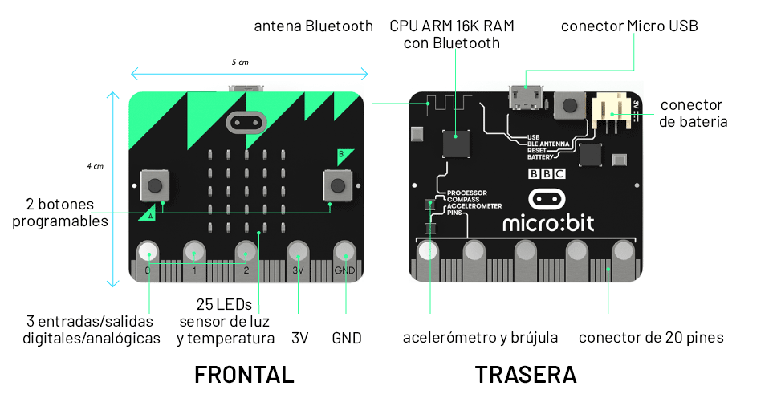
Micro:bit
http://www.microes.org/
https://www.microbit.org/es/

Slide 3
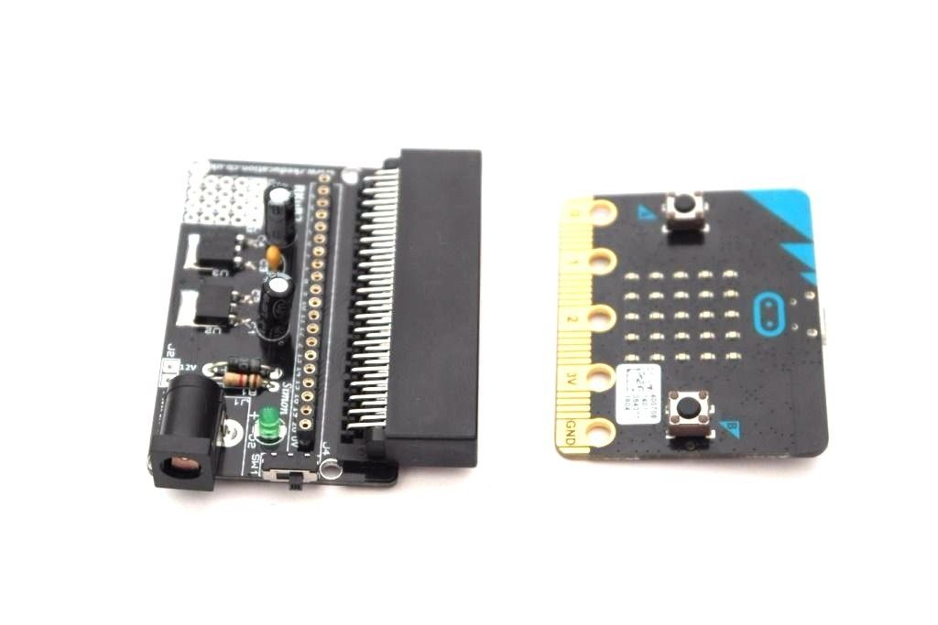
Micro:bit

Slide 4
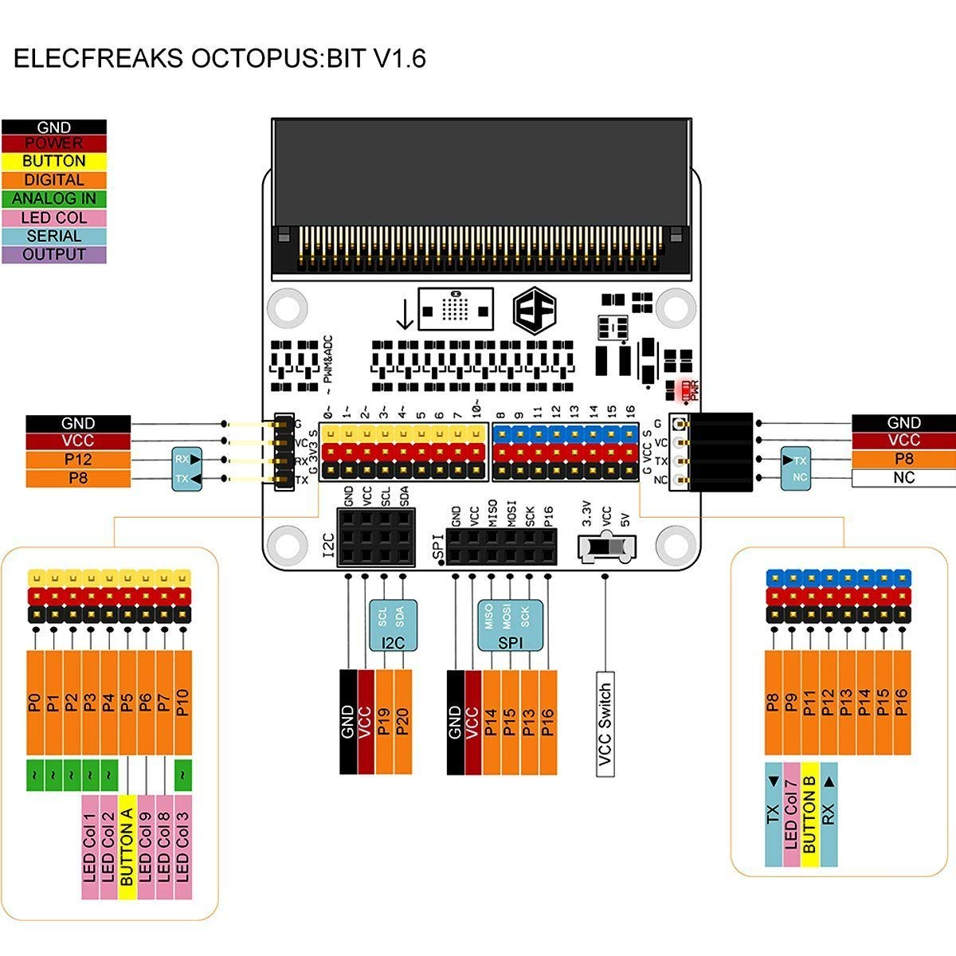
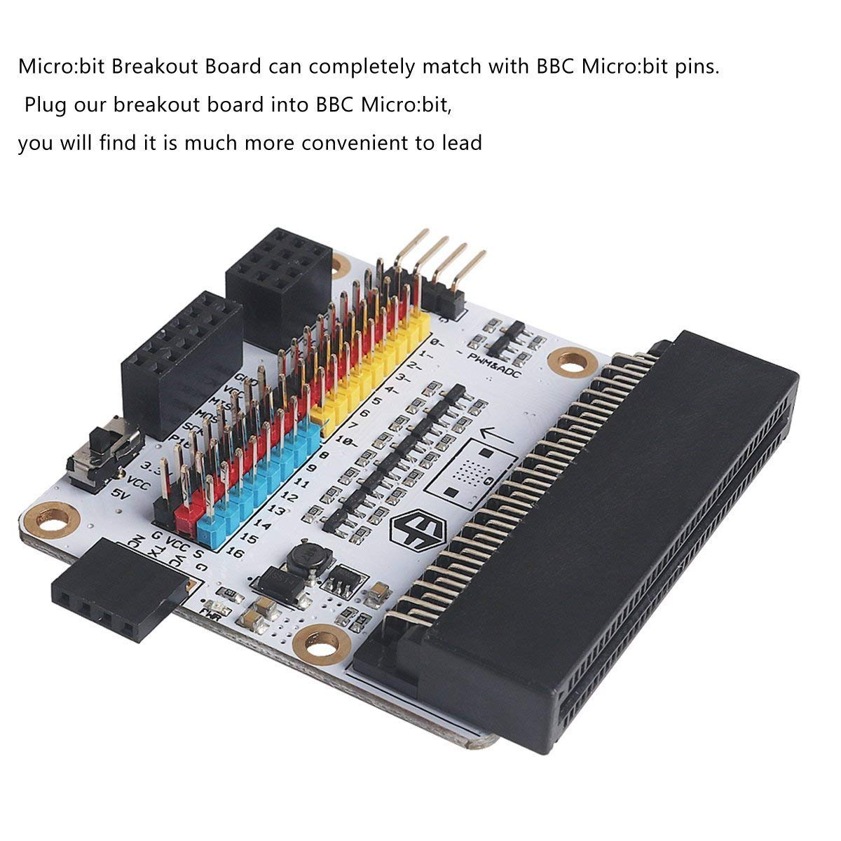
Micro:bit

Slide 5
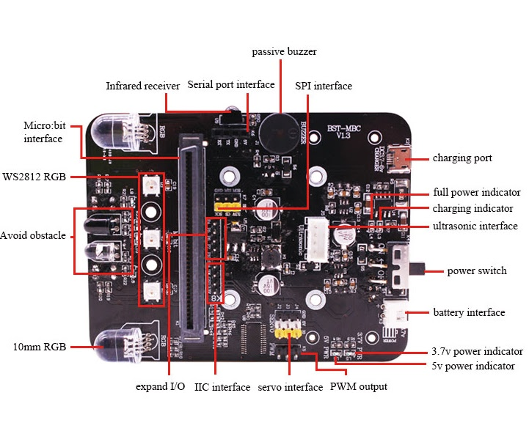
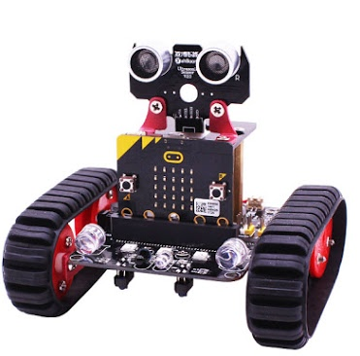
Micro:bit
https://soporte.microes.org/microtank
http://www.yahboom.net/study/Bitbot

Slide 6
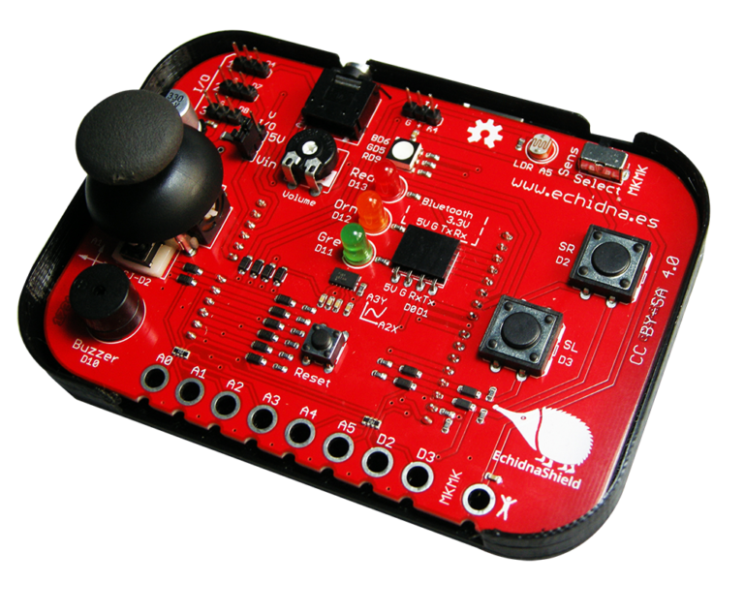
EchidnaShield
http://echidna.es/

Slide 7
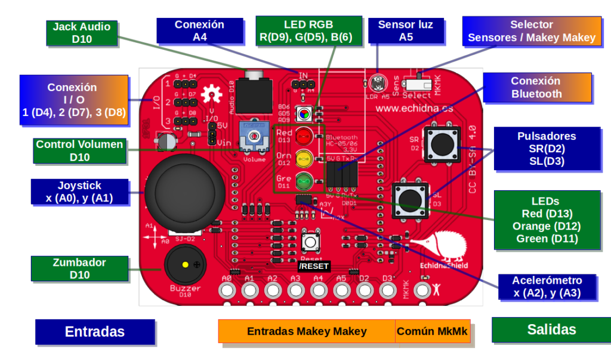
EchidnaShield
http://echidna.es/actividades/

Slide 8
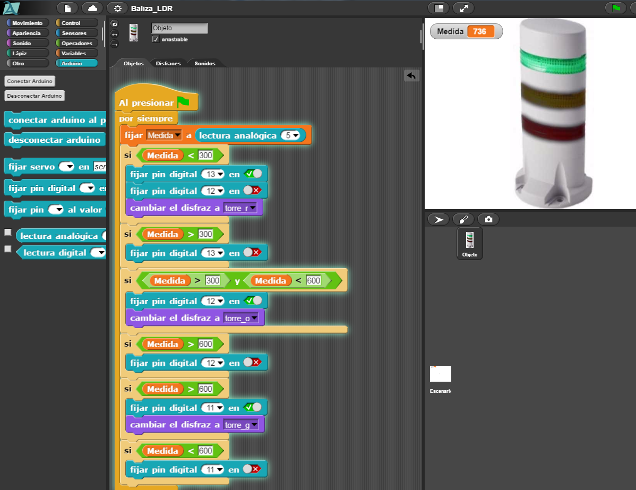
EchidnaShield
http://snap4arduino.rocks/index.html

Slide 9
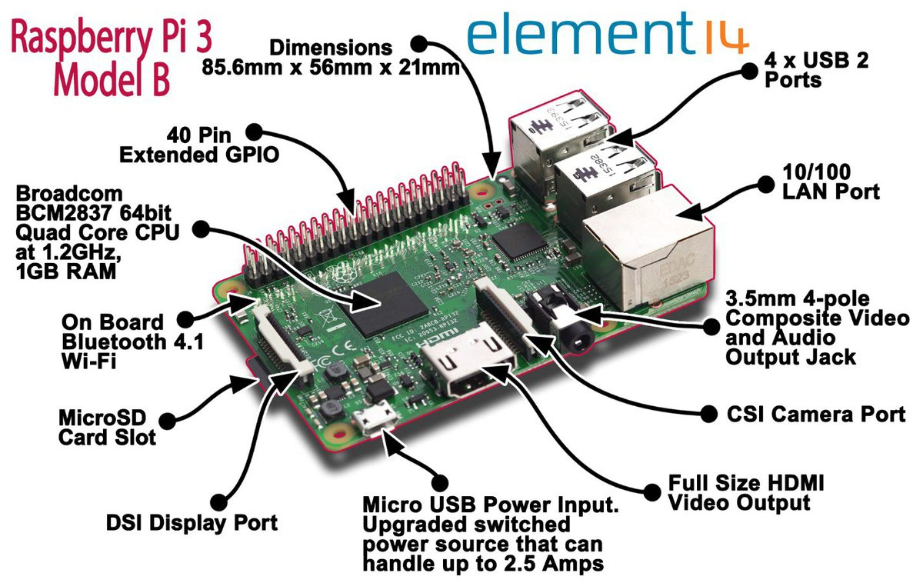
Rapberry-Pi
https://www.raspberrypi.org/

Slide 10




EduBasica

Slide 11


Slide 12
www.practicasconarduino.com/
Repositorio de EduBasica
https://edubasica.github.io/
Video montaje EduBasica
https://www.youtube.com/watch?v=OG5RQnMbqs8
Contacto
practicasconarduino@gmail.com

Slide 13
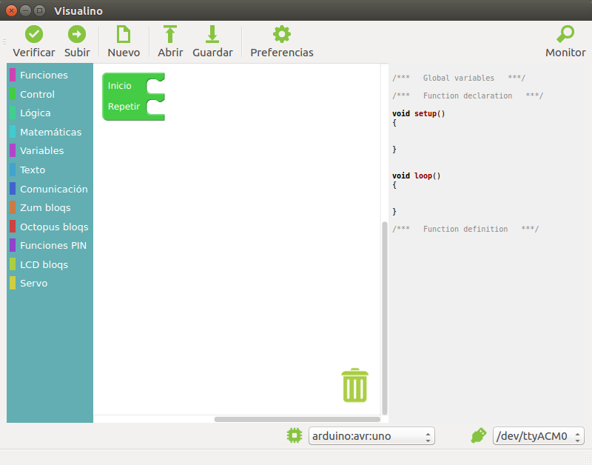
Prog. Obj. Tecnológicos
Entorno de programación visual: Visualino (http://visualino.net/)

Slide 14
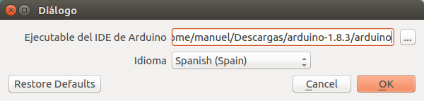
Prog. Obj. Tecnológicos
Entorno de programación visual: Visualino (http://visualino.net/)
IMPORTANTE: indicar el path del ejecutable de Arduino en la opción de Preferencias.

Slide 15
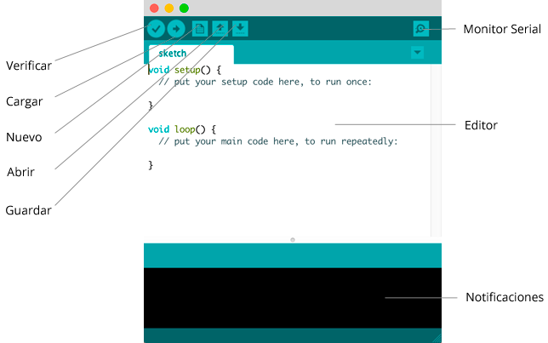
Prog. Obj. Tecnológicos
Entorno de programación (IDE)

Slide 16

Prog. Obj. Tecnológicos
Estructura de programa

Slide 17
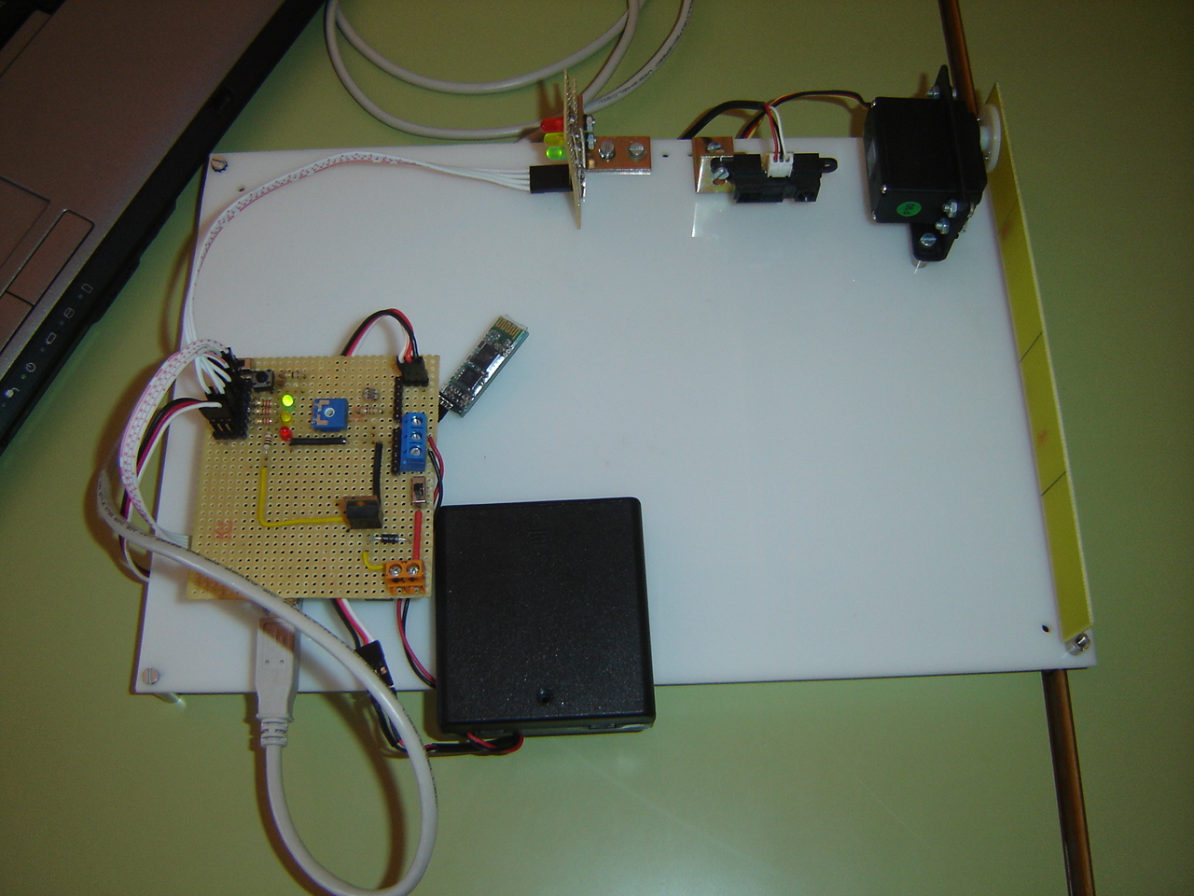
Prog. Obj. Tecnológicos

Slide 18
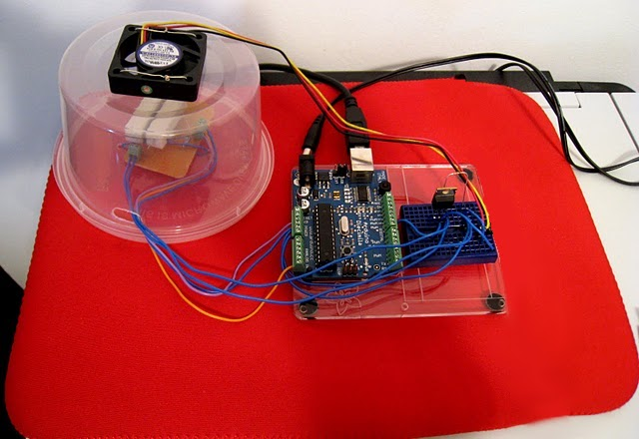
Prog. Obj. Tecnológicos

Slide 19
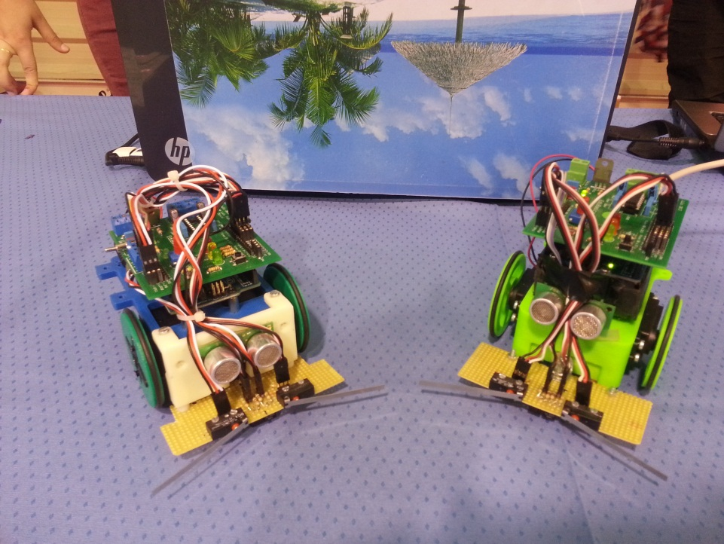
Prog. Obj. Tecnológicos

Slide 20
Prog. Obj. Tecnológicos
http://roboticaytecnologia.org/
MUCHAS GRACIAS
Ponente:
Manuel Hidalgo. manuel.leobot@gmail.com

